Slide 1



UBND PHƯỜNG PHÚC LỢI
TRƯỜNG MẦM NON HOA SỮA
LĨNH VỰC: PTNN
Đề tài: Con gà trống, Con vịt
Lứa tuổi: 24-36 tháng
Giáo viên: Lê Thị Vân Anh

Slide 2
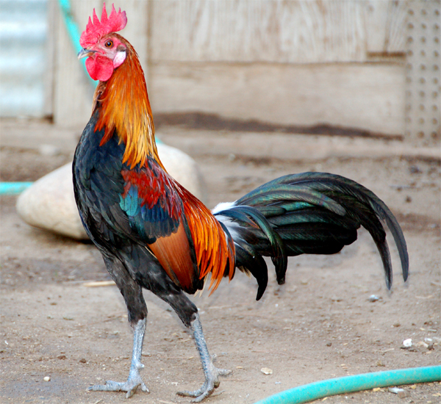
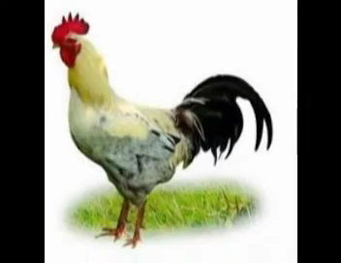

Slide 3
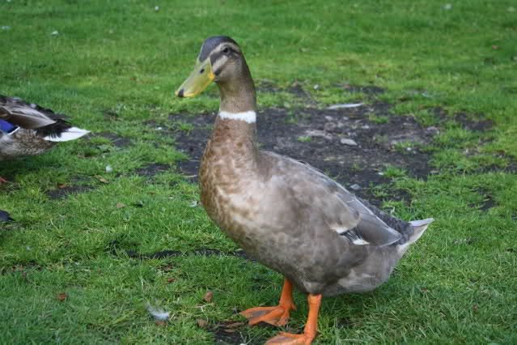
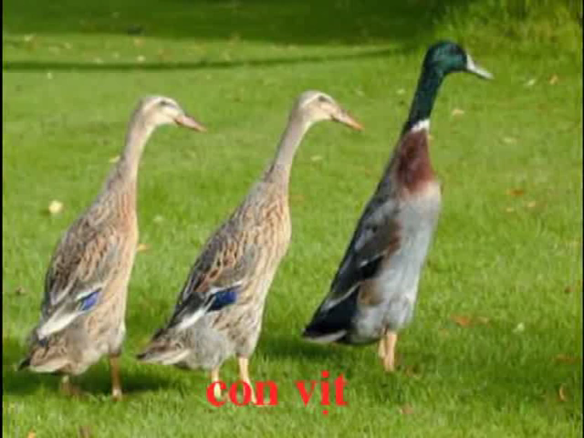

Slide 4
TRÒ CHƠI
Con gì biến mất

Slide 6

Chúc các bé chăm ngoan học giỏi

